Slide 1
МУНИЦИПАЛЬНОЕ БЮДЖЕТНОЕ УЧРЕЖДЕНИЕ КУЛЬТУРЫ «ЦЕНТРАЛИЗОВАННАЯ БИБЛИОТЕЧНАЯ СИСТЕМА» КСТОВСКОГО МУНИЦИПАЛЬНОГО ОКРУГА ОТДЕЛ МЕТОДИЧЕСКОЙ И ИННОВАЦИОННОЙ ДЕЯТЕЛЬНОСТИ
СТАЛИНГРАДСКАЯ ЭПОПЕЯ
В ЛИЦАХ ЗЕМЛЯКОВ
г. Кстово, 2025 г.

Slide 2
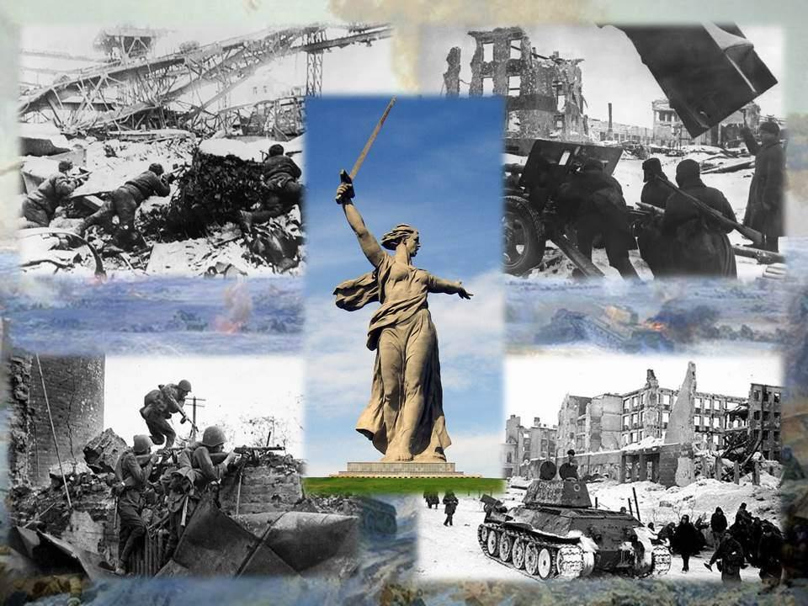

Slide 3
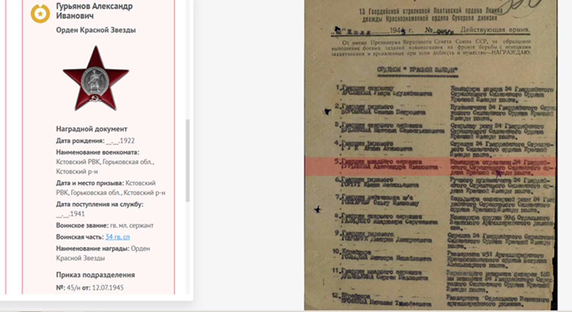
Наградной лист А.И.Гурьянова, сайт «Память народа»

Slide 4
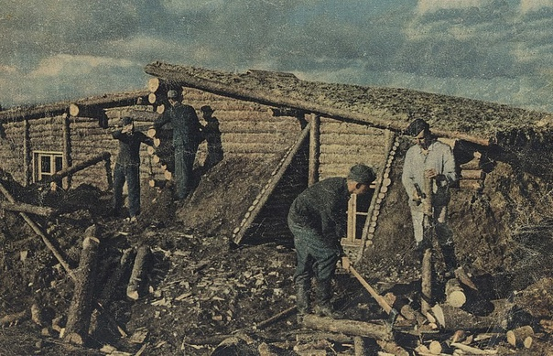
Из воспоминаний политрука Ивана Федоровича Сучкова:
Нейтральной полосой было в это время русло Волги. Около берега стояла вмерзшая в лед баржа с зерном. В нее частенько, почти каждую ночь наведывались гитлеровцы из расположенного в ближней балке блиндажа. Этим и решили воспользоваться. Ночью по проторенной немцами от баржи тропе проникли в расположение фашистов. Нестеренко «снял» часового и ворвался в блиндаж…»
«…Сразу после выгрузки бойцы приступили к рытью траншей, подготовке блиндажей, наблюдательных пунктов, огневых позиций…»

Slide 5
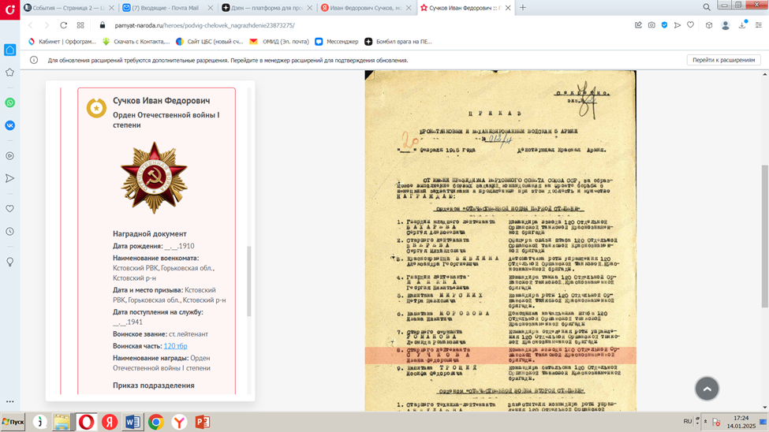
Наградной лист И.Ф. Сучкова, сайт «Память народа»

Slide 6
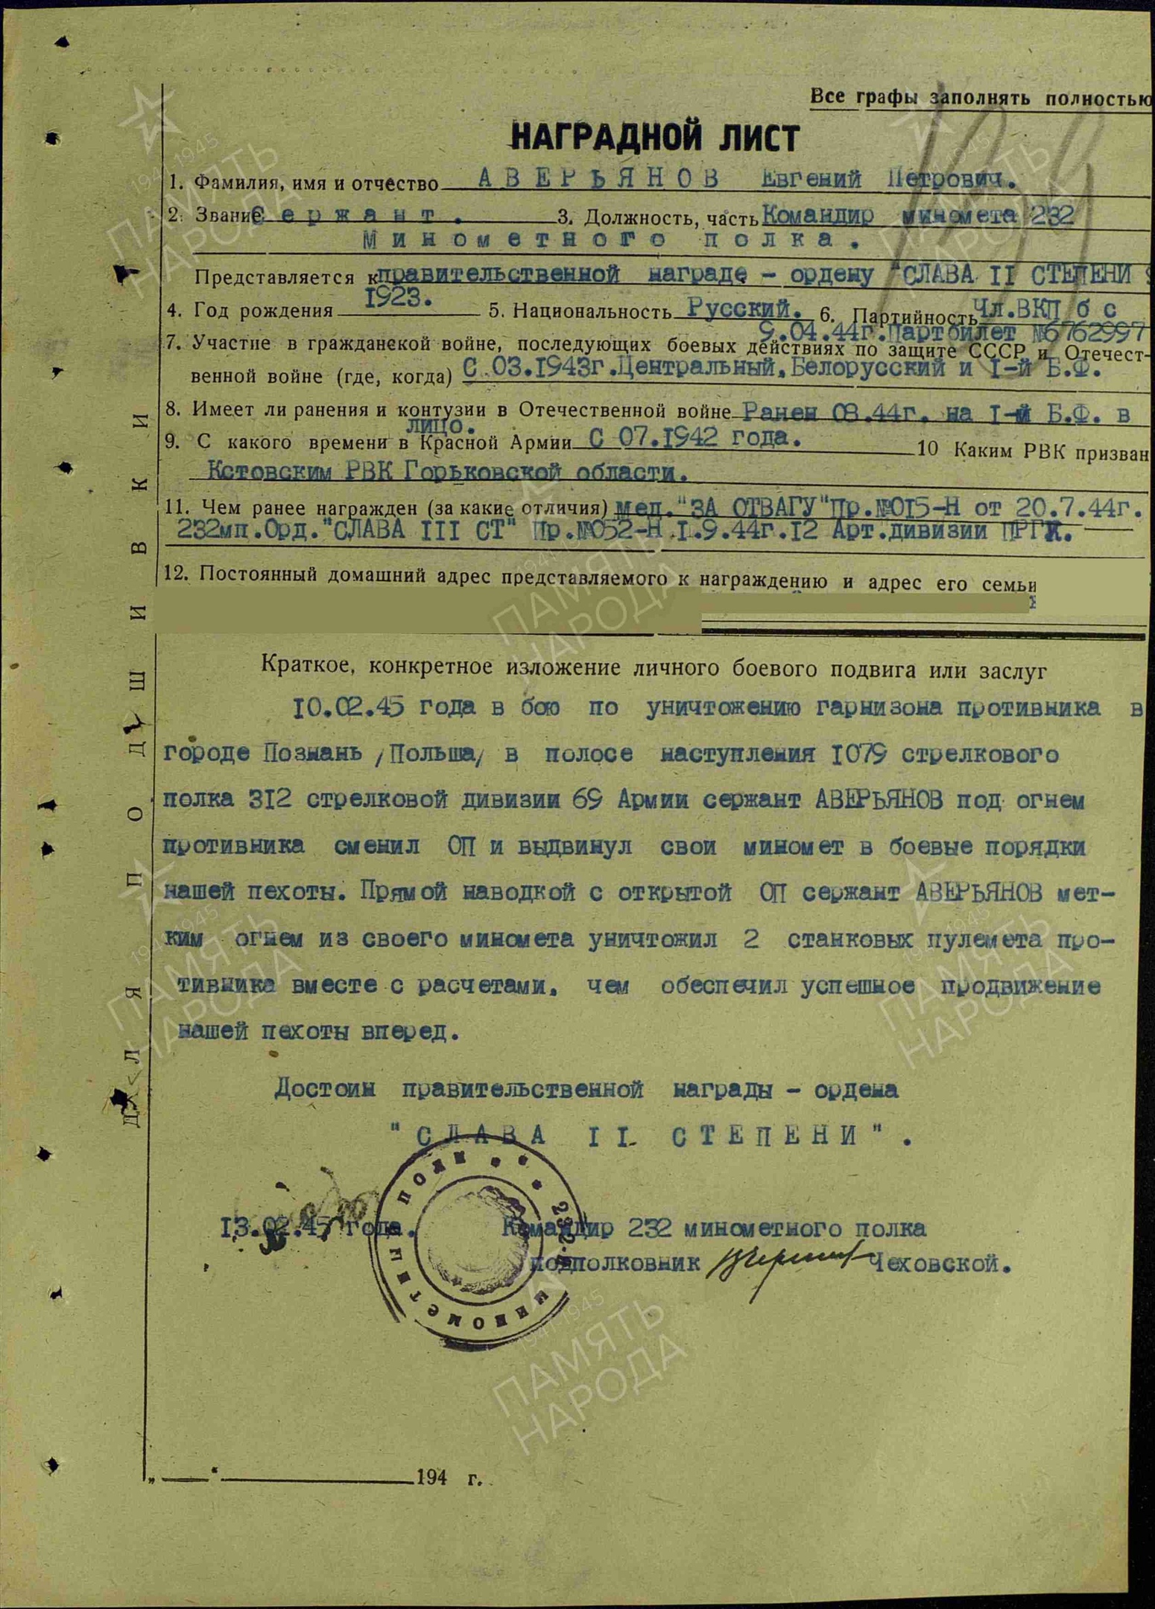
Евгений Петрович Аверьянов, кавалер ордена Славы трех степеней

Slide 7
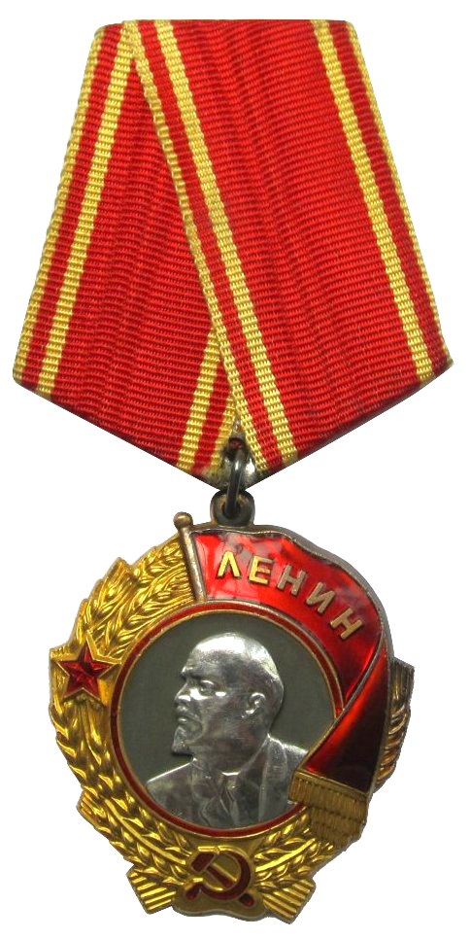
Иван Семенович Рачков. Награждён орденом Ленина 6 сентября 1943 года, посмертно

Slide 8
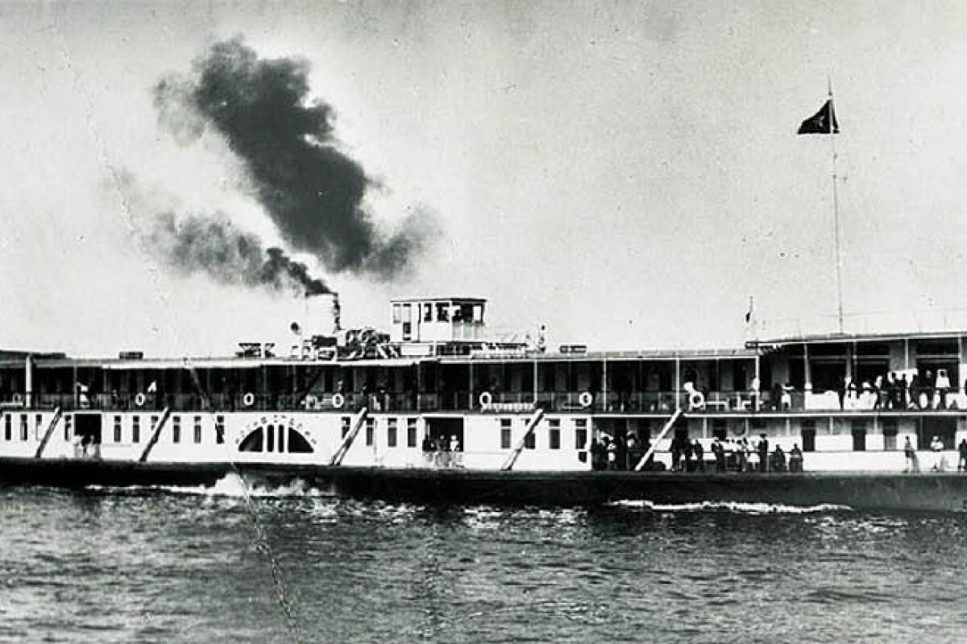
Теплоход «Иосиф Сталин»

Slide 9
Песня о капитане Рачкове
Он видел, как с берега вражья орда
Свинцом все суда поливала,
Окрасилась кровью горячей вода,
Но он не покинул штурвала.
Когда капитану в широкую грудь
Фашистская пуля попала,
В огне продолжая отважный свой путь,
Сраженный упал у штурвала.
Бесстрашно погиб капитан под огнем,
Но в сердце он нашем надолго,
И будут торжественно помнить о нем
И город, и люди, и Волга.
Военная Волга, мы помним тот год:
Без устали бьет канонада.
По Волге груженый идет пароход,
Идет мимо стен Сталинграда.
И небо, и Волга в багровом дыму,
И в небе кровавые пятна.
Снаряды летели навстречу ему,
Но он не вернулся обратно.
Все знают – в бою отступает лишь трус,
Он их, капитан, презирает,
Чтоб фронту доставить немедленно груз,
Он путь смельчака выбирает.

Slide 10
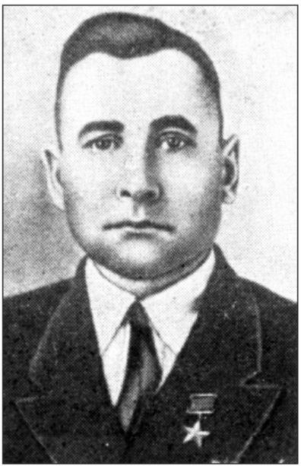
Иван Михайлович Быков, Герой Советского Союза

Slide 11
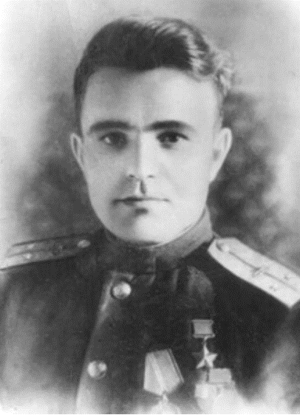
Лаврентий Андреевич Чванов, Герой Советского Союза

Slide 12
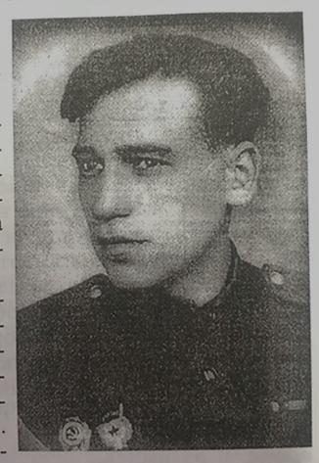
Борис Иванович Миронов. Наградной лист гвардии ефрейтора, сайт «Память народа»

Slide 13
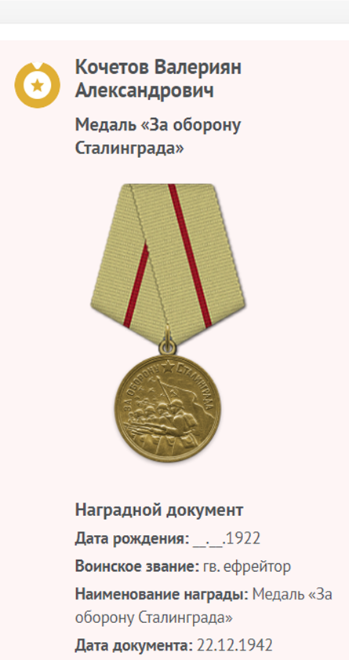
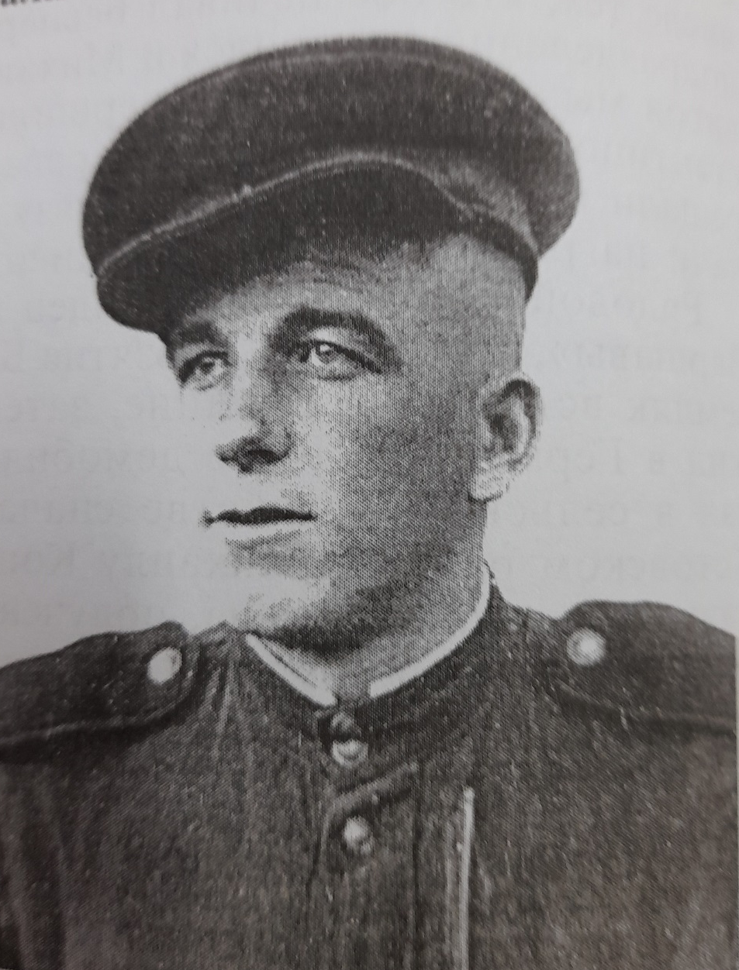
Валериан Александрович Кочетов.
Медаль «За оборону Сталинграда», сайт «Память народа»

Slide 14
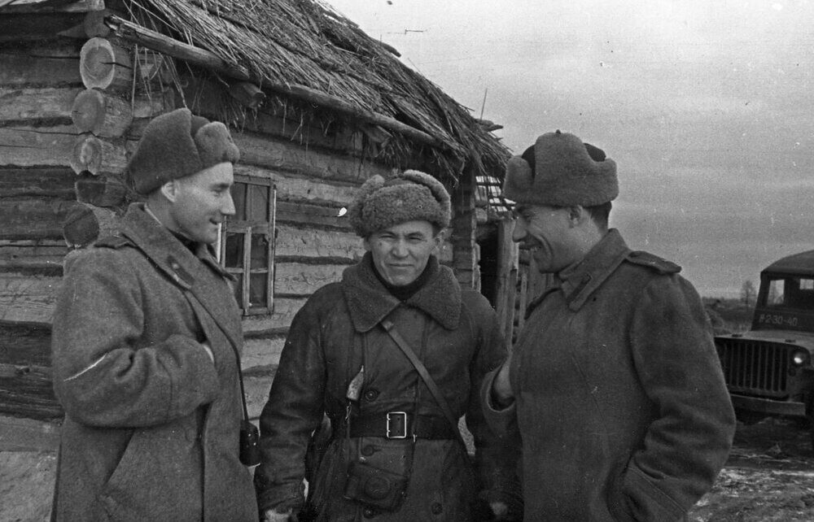
Борис Сергеевич Рюриков (первый слева)

Slide 15
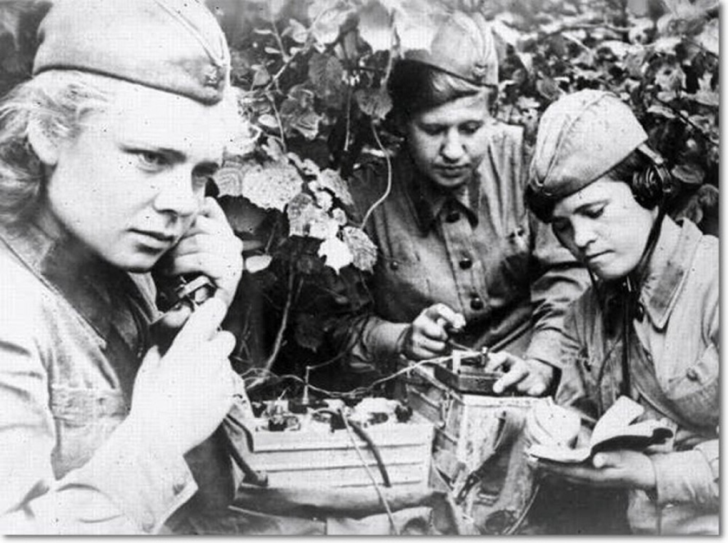
Женщины в боях за Сталинград

Slide 16
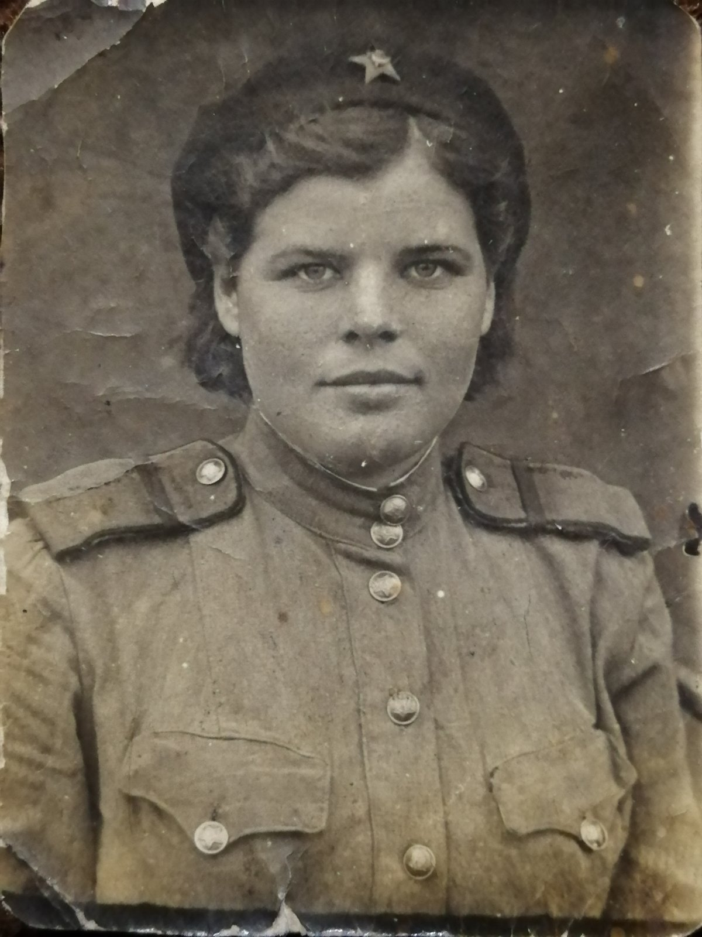
Елизавета Никитична Казакова

Slide 17
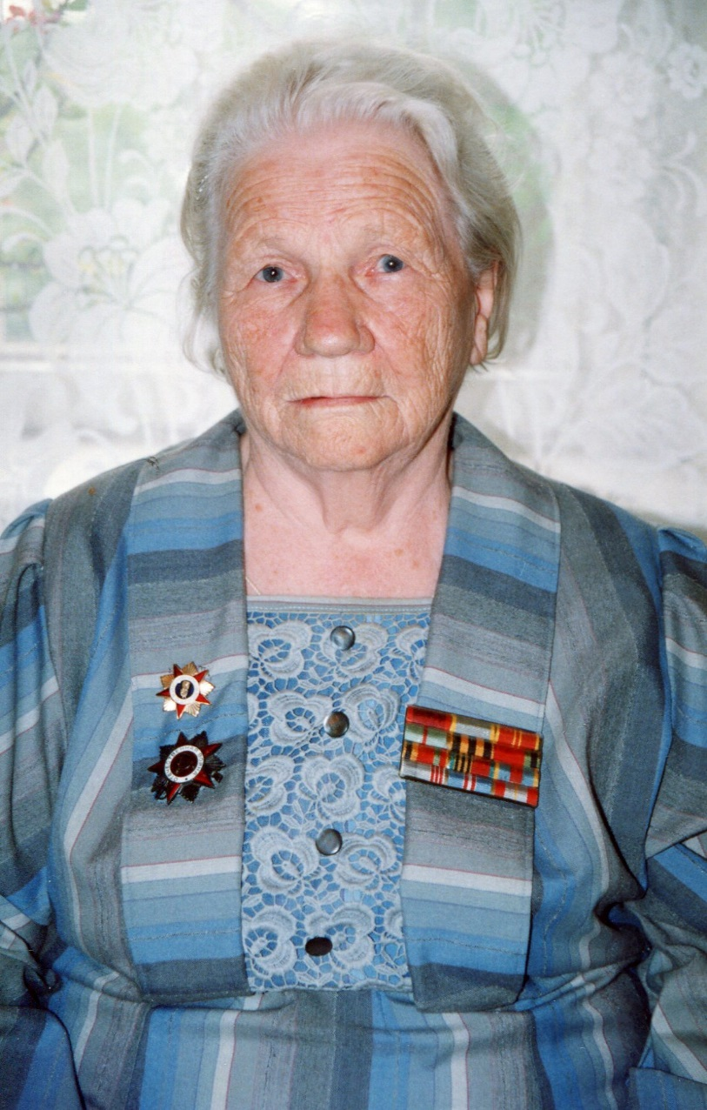
Мария Ивановна Шигина (Панкратова)
«Во время операции по разгрому вражеской группировки, окруженной под Сталинградом, тов. Шигина показала образец хорошей работы по передаче радиограмм боевым подразделениям, обеспечив бесперебойную связь. С 26 по 29 января 1943 года работала бессменно по передаче особо важных радиограмм. Несмотря на сильные помехи в эфире, тов. Шигина упорно и настойчиво добилась полной и своевременной передачи. Все радиограммы были переданы в срок и правильно оформлены. С 22 февраля 1943 года, находясь в первом эшелоне, при недостатке людей по обслуживанию радиостанций, в течение двух с половиной суток выполняла обязанности экспедитора и разносила адресатам радиограммы, добиваясь минимального времени доставки».
(Из приказа командира 129-го полка связи подполковника К.В.Радовского о награждении медалью «За боевые заслуги»)

Slide 18
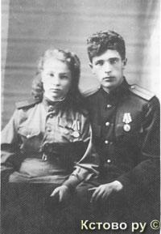
Полина Ивановна Качарина (с супругом)
«Полевые эвакогоспитали были забиты ранеными. Одним мы делали срочные операции прямо под огнём врага, других перевязывали. Тяжелораненых отправляли в тыл. Приходилось пользоваться подручными средствами или переносить раненых на своих плечах. Делали всё быстро, чтобы спасти бойца, ни о каком отдыхе не могло быть и речи».

